Slide 1
BANK CUSTOMER CHURN PREDICTION
Simon Fransiskus Hosea DS 15

Slide 2
Outline
Intro
Data Features and EDA
Modelling
Conclusion

Slide 3
Intro

Slide 4
Churn adalah ukuran seberapa banyak pelanggan berhenti menggunakan suatu produk. Ini dapat diukur berdasarkan penggunaan aktual atau kegagalan untuk memperbaharui (ketika produk dijual menggunakan model berlangganan). Sering dievaluasi untuk jangka waktu tertentu, bisa ada tingkat churn bulanan, triwulanan, atau tahunan.
Ketika pelanggan baru mulai membeli dan/atau menggunakan produk di bank, setiap pengguna baru berkontribusi pada tingkat pertumbuhan produk bank. Tentu saja, beberapa dari pelanggan tersebut pada waktunya akan menghentikan penggunaannya atau mengakhiri langganannya; ini mungkin karena mereka beralih ke pesaing, tidak lagi membutuhkan layanan bank, mereka tidak puas dengan pengalaman penggunanya, atau tidak mampu lagi membayar biayanya
Seperti yang kita ketahui, jauh lebih mahal untuk mendapatkan klien baru daripada mempertahankan klien yang sudah ada dan fakta bahwa lebih banyak keuntungan dihasilkan melalui pelanggan jangka panjang. Oleh karena itu, retensi pelanggan meningkatkan profitabilitas. Karena pelanggan adalah aset paling berharga dari sebagian besar lembaga perbankan, bank perlu mengetahui apa yang mengarahkan klien ke arah keputusan untuk meninggalkan perusahaan.

Slide 5
Jadi memulai analisis ini dengan tujuan untuk menemukan wawasan kunci dari database nasabah bank dan mempelajari demografi nasabah seperti nasabah (jenis kelamin, usia, dan lokasi). Selain itu, saya cenderung memahami produk perusahaan dan sejarah keuangan pelanggan seperti pelanggan (skor kredit, perkiraan gaji, saldo, masa kerja, kepemilikan kartu kredit, dll.). Terakhir, bagaimana variabel seperti demografi pelanggan dan riwayat keuangan memengaruhi tingkat churn pelanggan.

Slide 6
Data Features dan EDA

Slide 7
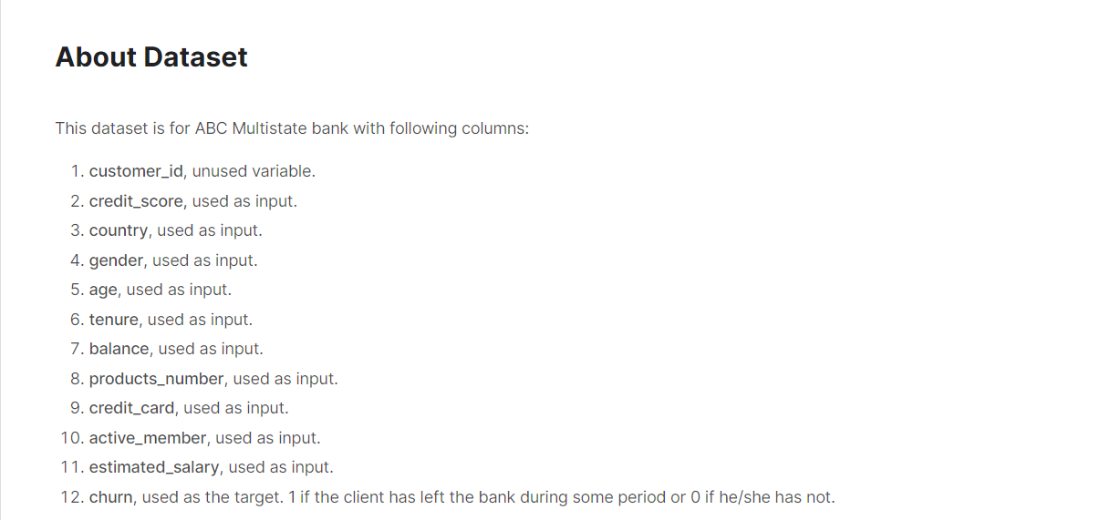

Slide 8
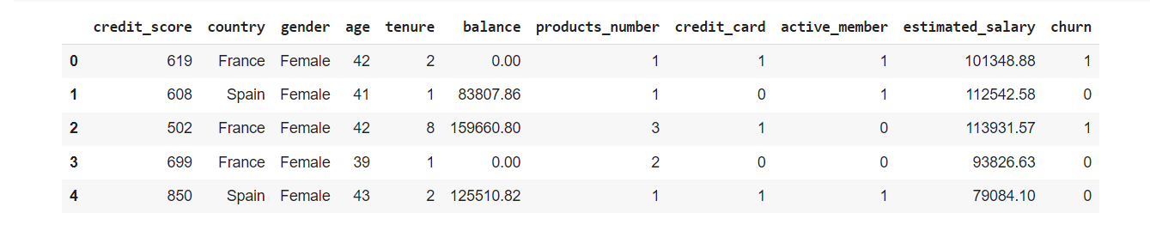
Drop the column
Drop 1 Column yaitu customer_id

Slide 9
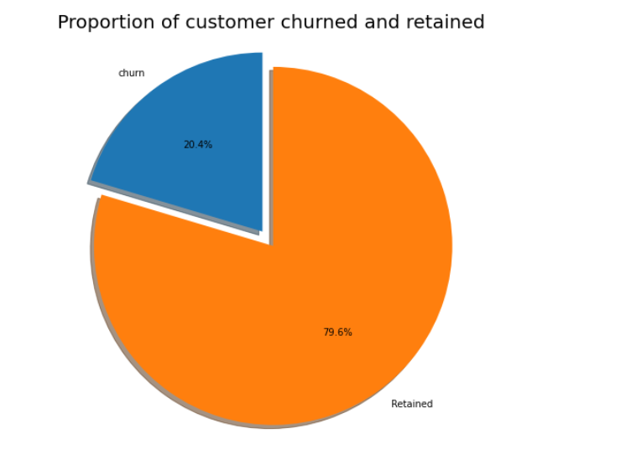
Exploration Data Analisyt
Jadi sekitar 20.4% dari pelanggan telah bergejolak. Jadi model dasarnya bisa memprediksi bahwa 20% pelanggan akan berhenti dan pelanggan yang bertahan ada 79.6%

Slide 10
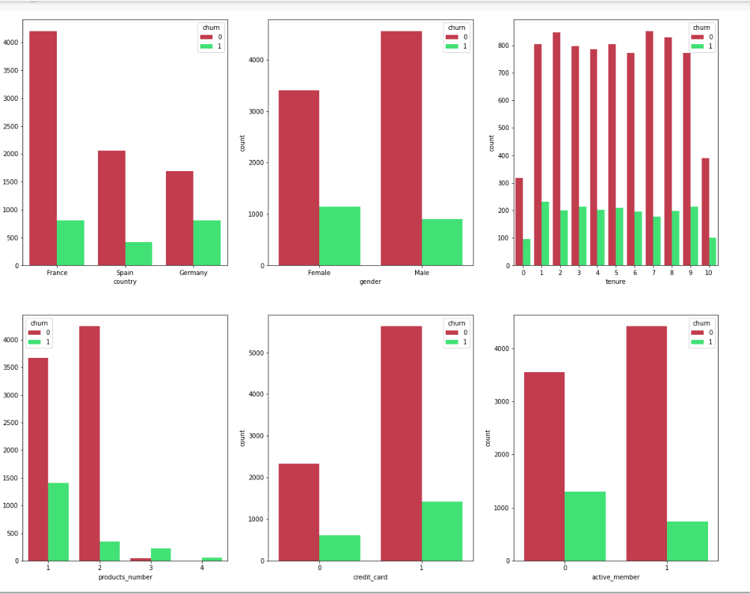
Exploration Data Analisyt
Rata-rata kehilangan pelanggan tertinggi di Jerman. Pelanggan wanita lebih sering meninggalkan bank. Kami tidak dapat menarik kesimpulan yang tepat dari variabel Kepemilikan. Distribusinya dekat. Teramati bahwa pelanggan yang membeli lebih dari 2 produk memiliki tingkat kerugian yang tinggi, tetapi jangan lupa bahwa data kami tidak stabil. Semua nasabah (60 orang) yang membeli 4 produk keluar dari bank. Tingkat churn pelanggan dengan atau tanpa kartu kredit mendekati, tetapi data dalam variabel credit_card kami tidak stabil.
Pelanggan yang tidak aktif menggunakan bank lebih banyak meninggalkan bank

Slide 11
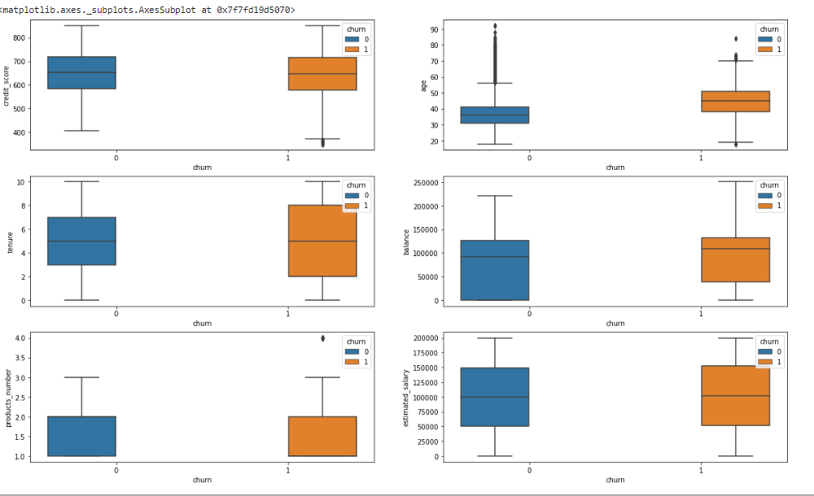
Exploration Data Analisyt
Tidak ada perbedaan yang terlalu mencolok dalam distribusi skor kredit antara pelanggan yang dipertahankan dan pelanggan yang di-churn.
Pelanggan yang lebih tua berputar lebih banyak daripada pelanggan yang lebih muda yang menyinggung perbedaan dalam preferensi layanan dalam kategori usia. Bank mungkin perlu meninjau pasar target mereka atau meninjau strategi retensi di antara kelompok usia yang berbeda
Berkenaan dengan masa kerja, klien di kedua ujung ekstrim (menghabiskan sedikit waktu dengan bank atau banyak waktu dengan bank) lebih mungkin untuk berhenti dibandingkan dengan masa kerja rata-rata.
Yang mengkhawatirkan, bank kehilangan pelanggan dengan saldo bank yang signifikan yang kemungkinan akan mencapai modal yang tersedia untuk pinjaman. Baik produk maupun gaji tidak berpengaruh signifikan terhadap kemungkinan terjadinya churn.

Slide 12
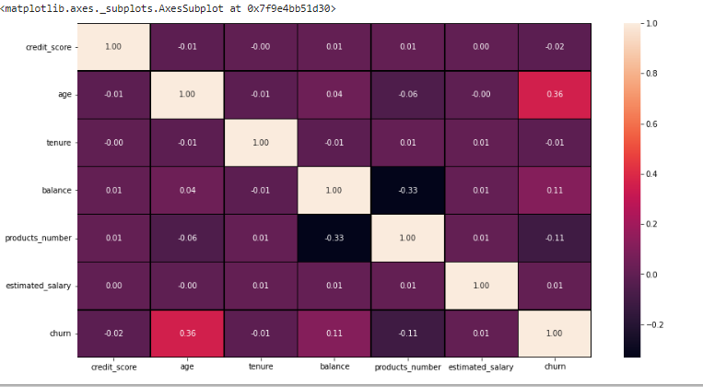
Exploration Data Analisyt
Matriks korelasi akan membantu kita dalam mengidentifikasi ketergantungan dalam variabel. Nilai apa pun yang kurang dari 0,5 dianggap sebagai korelasi yang lemah atau tidak ada dan dari plot di atas, dapat dipastikan bahwa tidak ada variabel yang memiliki ketergantungan yang kuat.
Usia memiliki hubungan paling kuat dengan Churn (0,36). Di sini kita dapat membuat komentar berikut: Dengan bertambahnya usia pelanggan, tingkat kehilangan pelanggan meningkat. (Hubungan kuat positif)
Variabel Churn dan Balance memiliki hubungan yang relatif kuat (0,11). Churn dan variabel products_number memiliki hubungan yang cukup kuat (-0.11). Mereka memiliki hubungan negatif yang kuat.

Slide 13
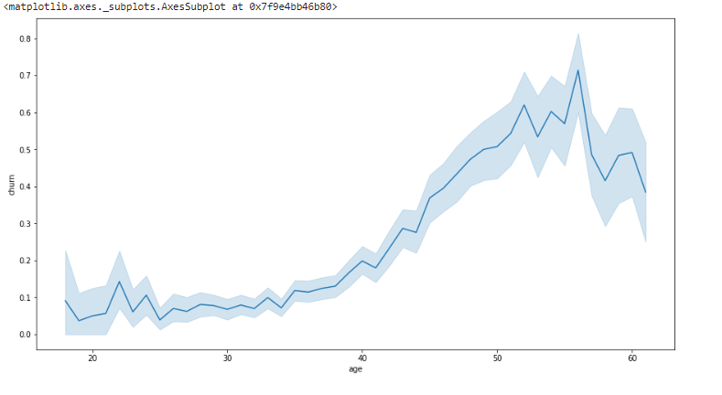
Exploration Data Analisyt
Usia rata-rata nasabah yang tidak keluar dari bank ==> 36
Usia rata-rata nasabah meninggalkan bank ==> 43

Slide 14
Modelling

Slide 15
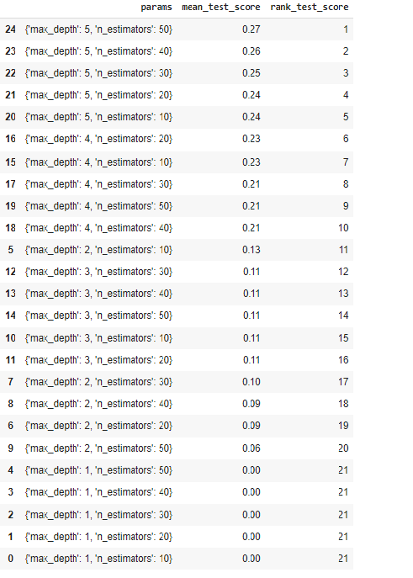
Modelling
Hypermater Tunning Grid Search CV
Rank test nomor 1 dengan score 0.27 itu dengan kedalaman decision treenya 5 dan jumlah estimatornya 50

Slide 16
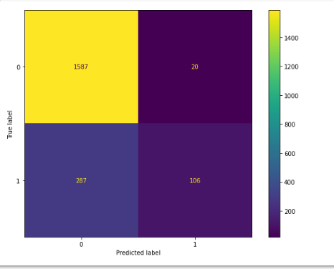
Modelling
Evaluation metrics on test data
True Positif : 106 org diprediksi berhenti menggunakan layanan bank dan mereka benar" berhenti menggunakan layanan bank
False Positif : 20 org di prediksi berhenti menggunakan layanan bank dan ternyata prediksi salah, mereka ttp menggunakan layanan bank
False Negatif: 287 diprediksi terus menggunakan menggunakan layanan bank, tetapi prediksi salah. Mereka meninggalkan layanan bank
Tn: 1587 diprediksi terus menggunakan layanan bank dan mereka terus menggunakan layanan bank

Slide 17
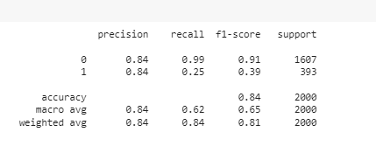
Modelling
Precision : Dari tes data prediksi positif, 84% yang sesungguhnya positif
Recall : Dari semua yang sebenernya positif, yang berhasil di prediksi positif adalah 25%

Slide 18
Conclusion

Slide 19
Conclusion
Sebagian besar pelanggan yang menggunakan produk 3 dan 4 berhenti bekerja sama dengan bank.
Pelanggan berusia antara 40 dan 65 tahun lebih cenderung keluar dari bank. Mereka yang memiliki skor kredit di bawah 450 memiliki tingkat pengabaian yang tinggi.
Mereka yang memiliki skor kredit di bawah 450 memiliki tingkat pengabaian yang tinggi.

Slide 20
Conclusion
Bussines Recomendation
1. Pelanggan yang lebih tua, mereka cenderung memiliki lebih banyak churn.
=> Kami harus fokus pada pelanggan yang berusia 40 tahun ke atas. Kitadapat fokus untuk meningkatkan dana pensiun. Atau kita bisa fokus untuk meningkatkanpada tabungan pendidikan, karena mereka yang memberikan uang kepada anaknya atautabungan juga dari orang tua. Terlebih lagi, kita harus lebih mendorong kitaproduk seperti asuransi kesehatan dan jiwa.
Semakin lama orang tersebut menjadi pelanggan kita, mereka cenderung memiliki untuk churn
=> Kita harus meningkatkan divisi layanan pelanggan kita, dan membuka yang baru program tabungan untuk menghargai pelanggan tetap kami yang menawarkanbunga bank yang lebih menarik

